Slide 1
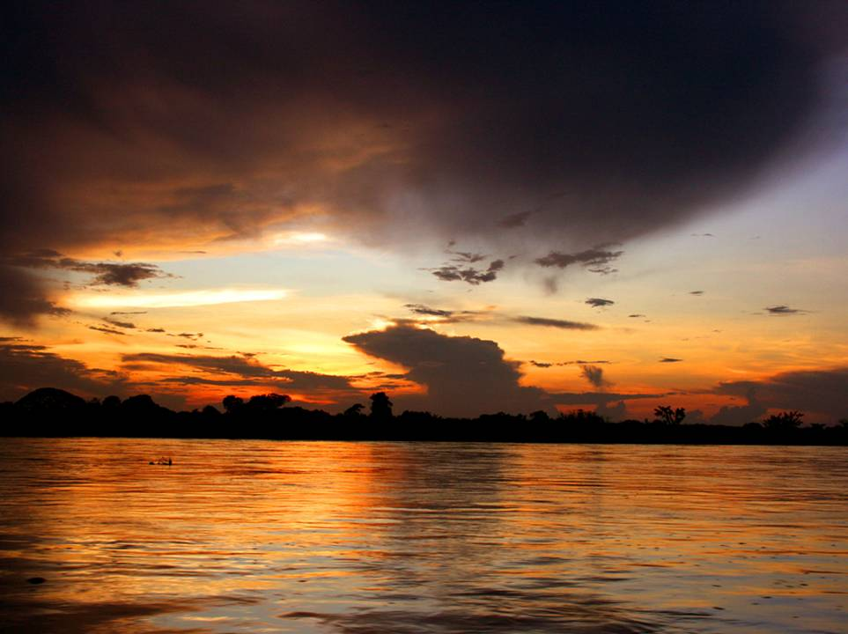
Madrugada Llanera
Laly Bustamante
VEN
EZU
ELA
Roma 12-07-2009

Slide 2
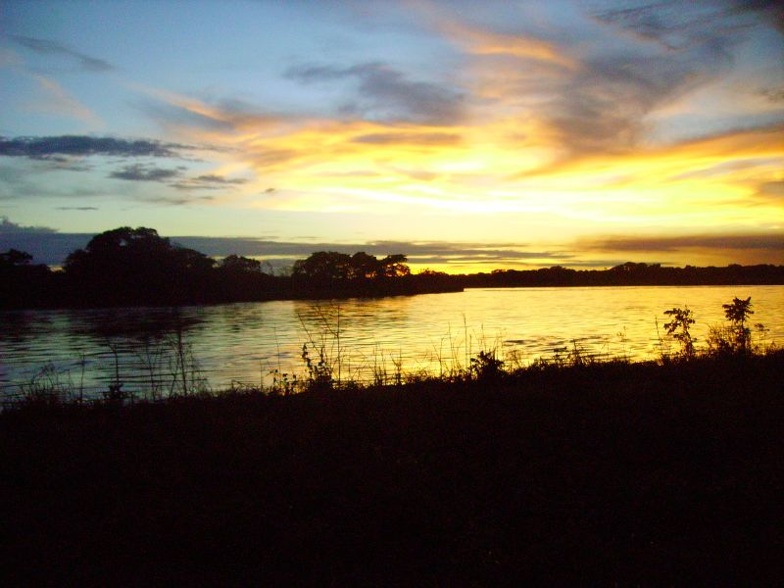
RÍO ARAUCA
APURE

Slide 3
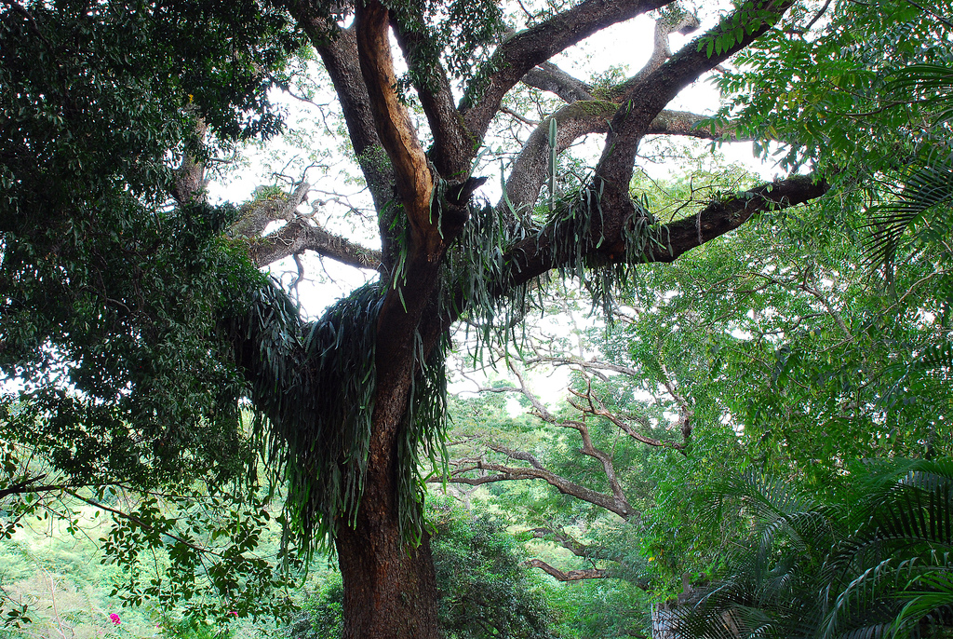
Samán

Slide 4
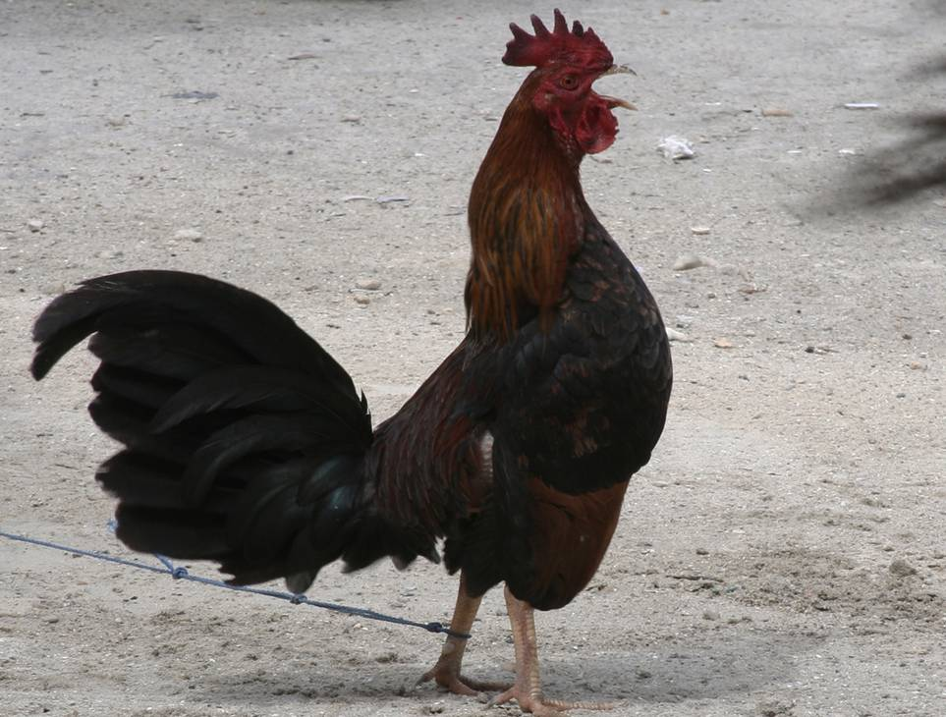

Slide 5
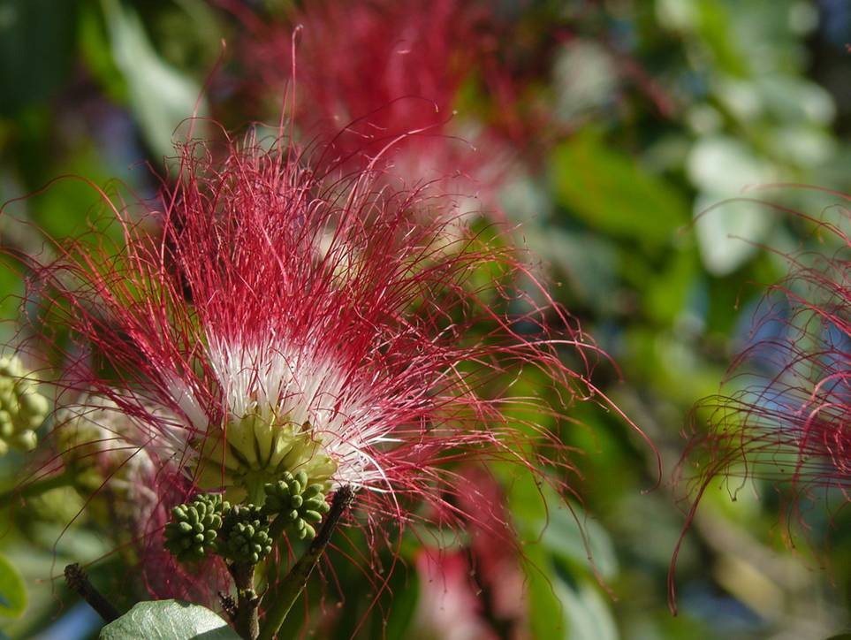
FLOR DEL SAMÁN

Slide 6
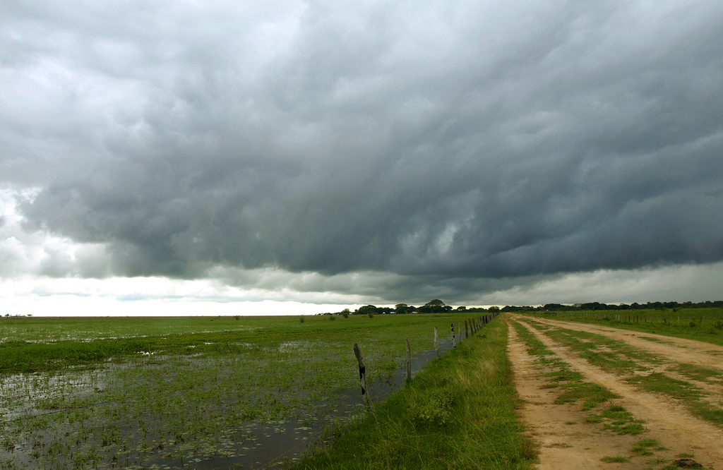
LLANOS

Slide 7
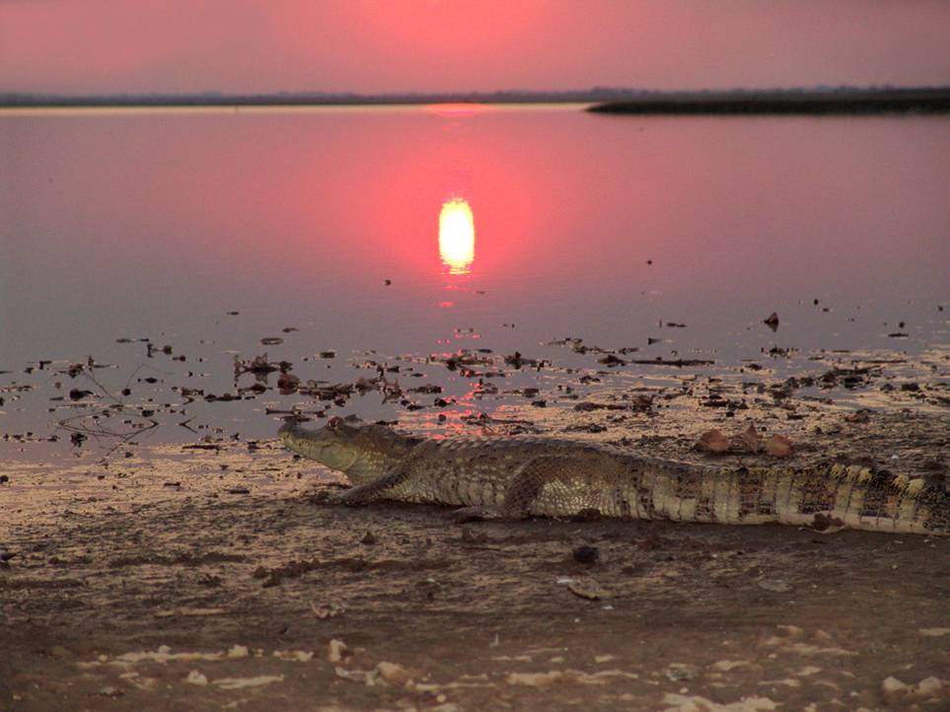


Slide 8
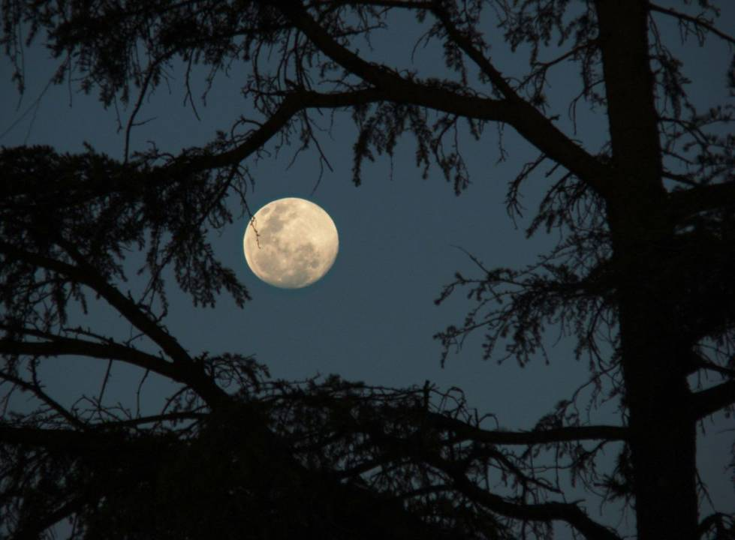

Slide 9
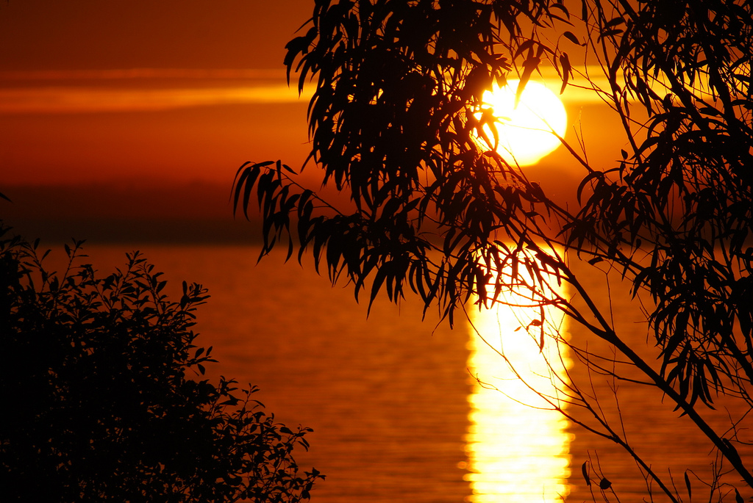

Slide 10
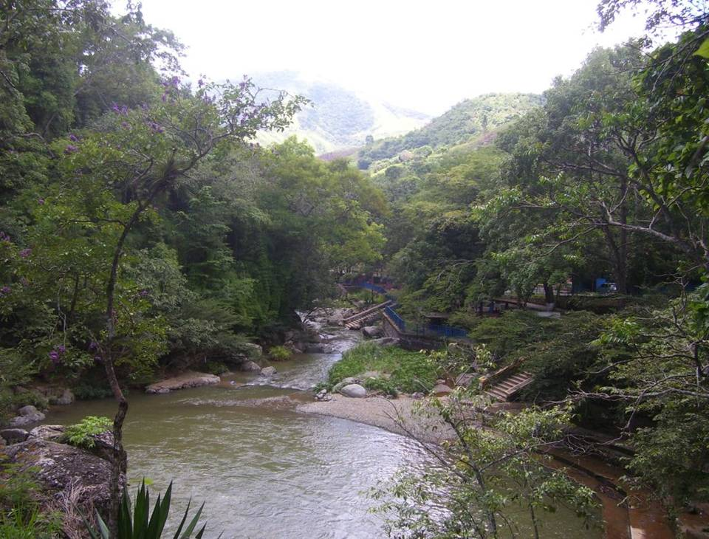
San Juan de los Morros
GUÁRICO

Slide 11
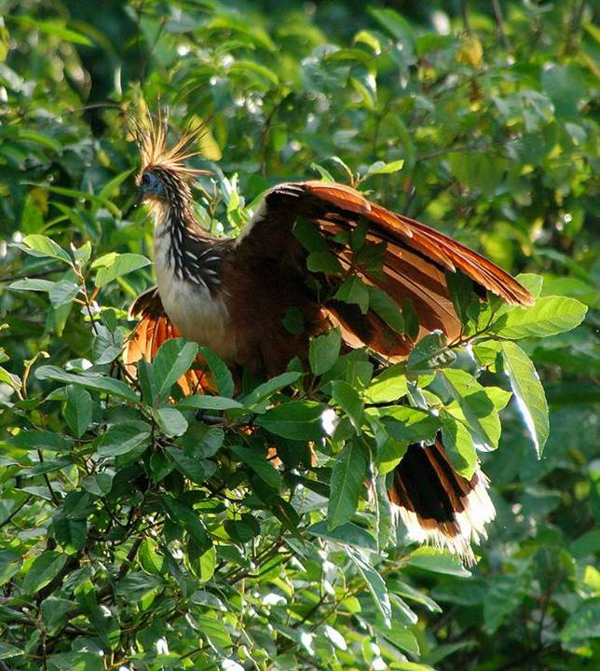

GUACHARACA
OPISTHOCOMUS HOAZIN

Slide 12
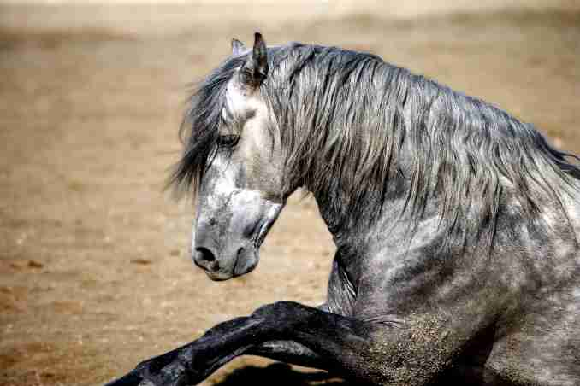
YEGUA MORA

Slide 13
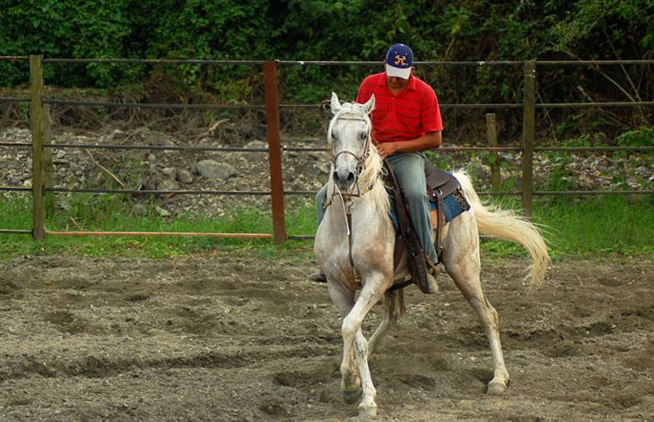

Slide 14
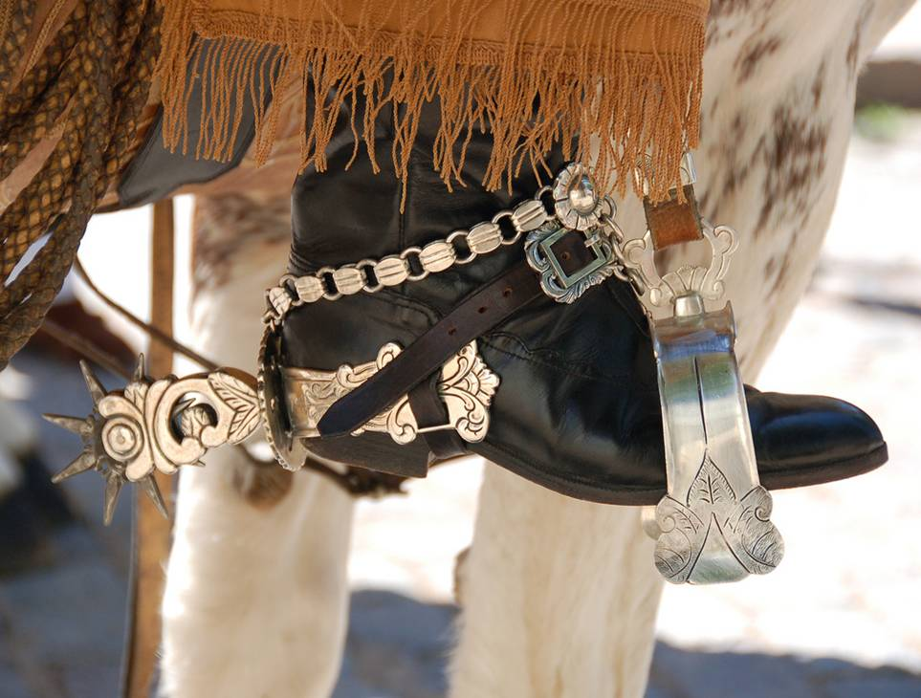

Espuelas

Slide 15
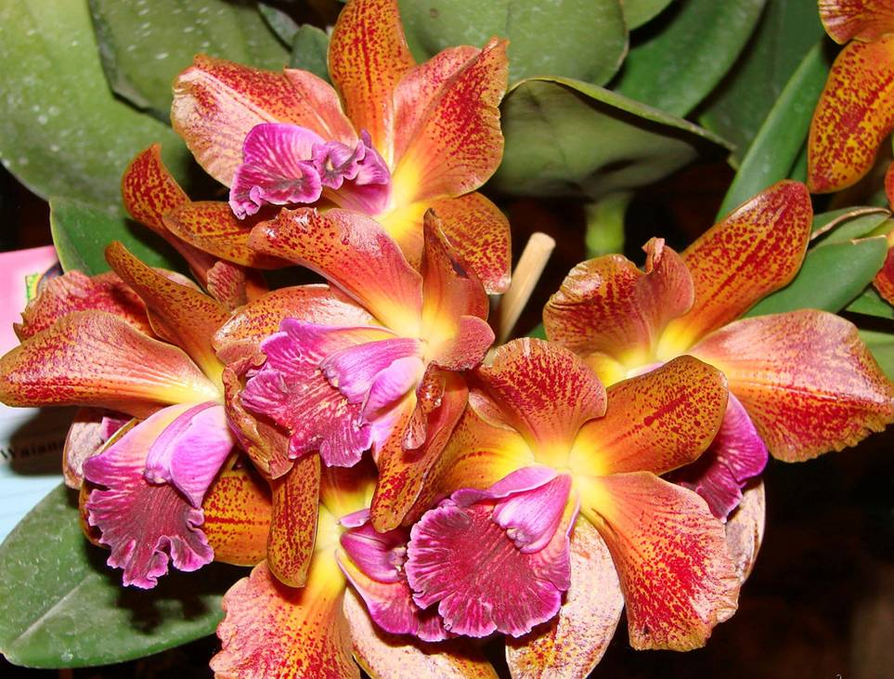
Orquideas

Slide 16
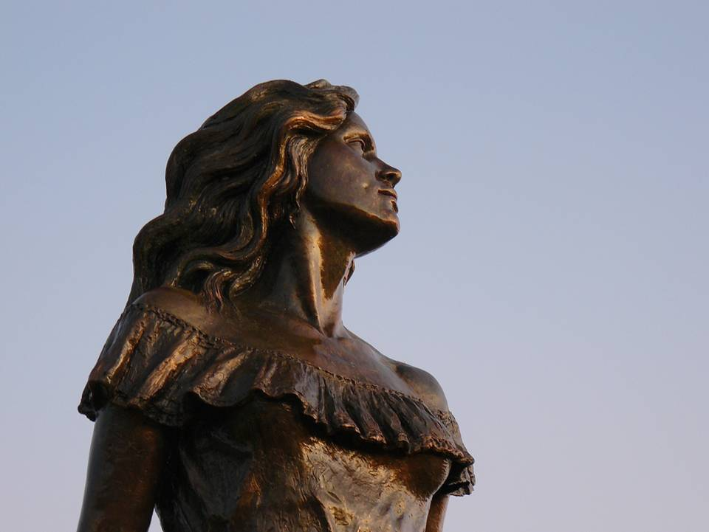
MARISELA
Doña Bárbara
Apure

Slide 17
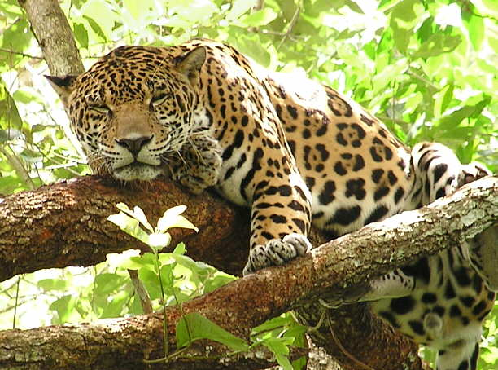
Jaguar

Slide 18
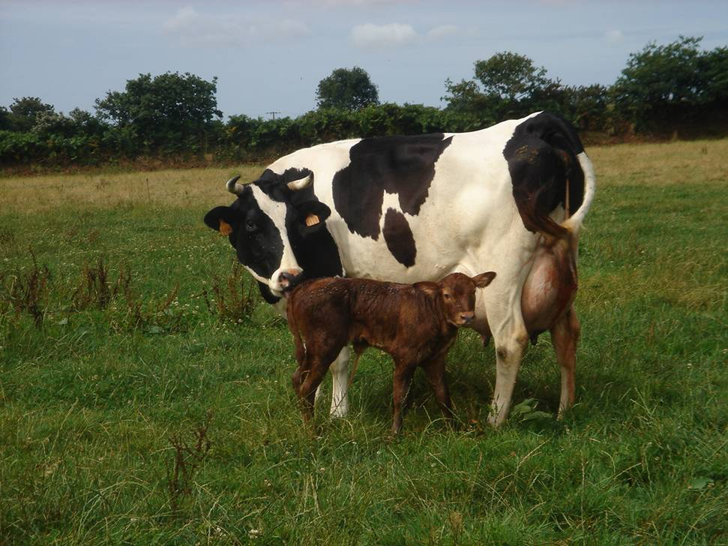
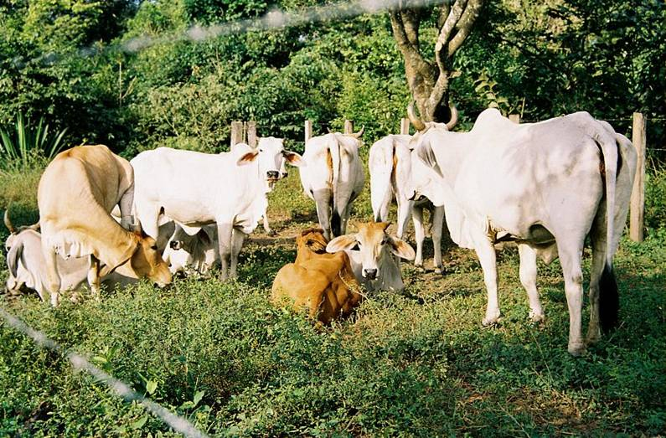


Slide 19
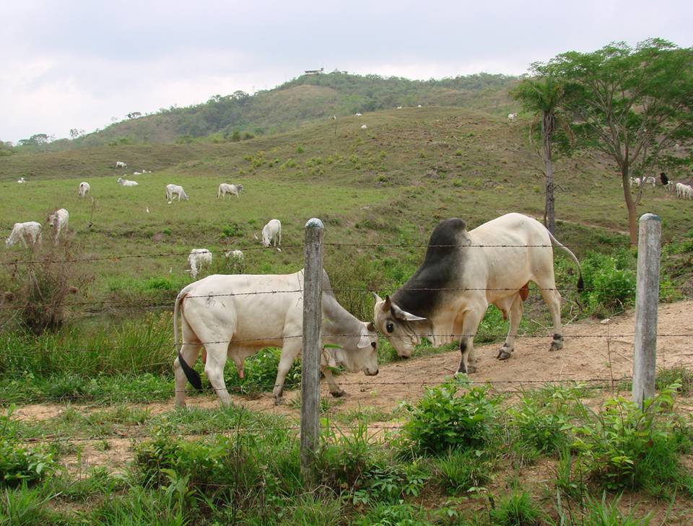

Slide 20
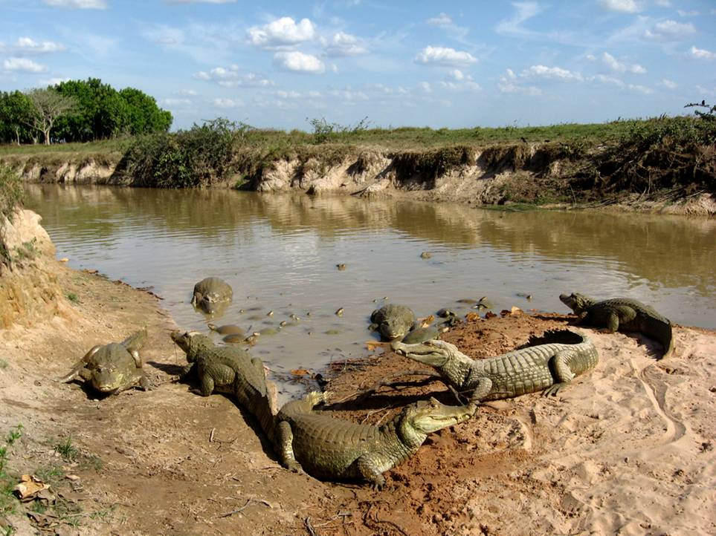

Slide 21
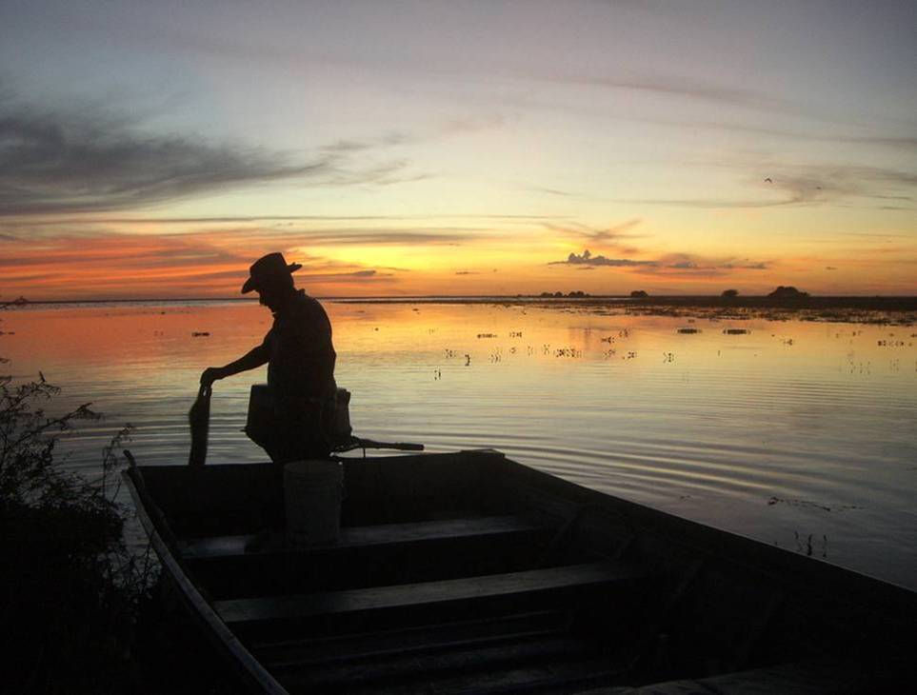


Slide 22
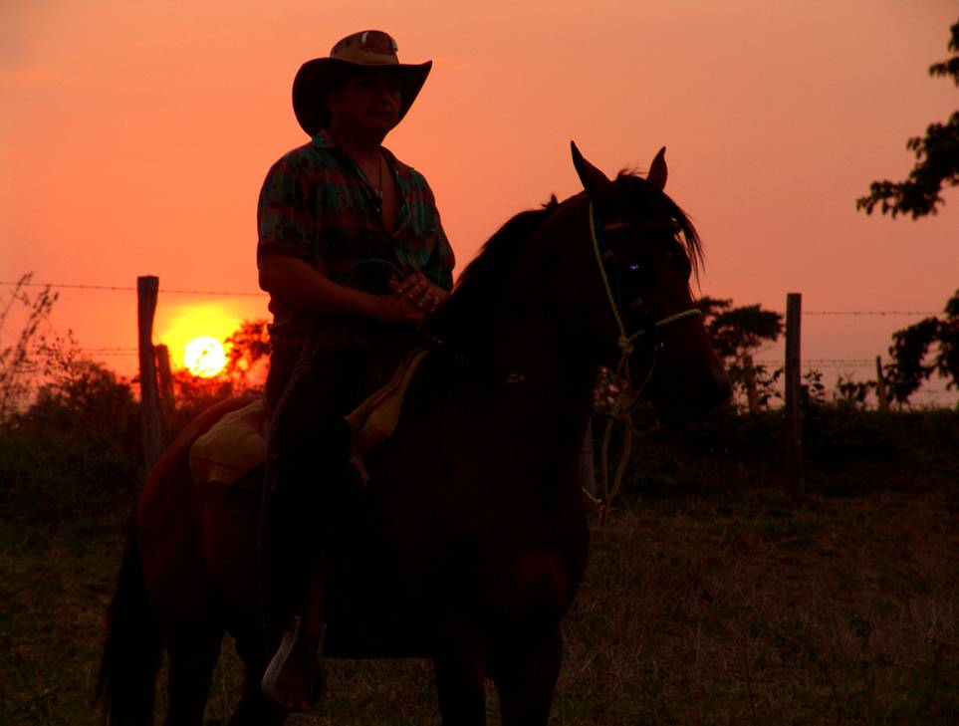


Slide 23
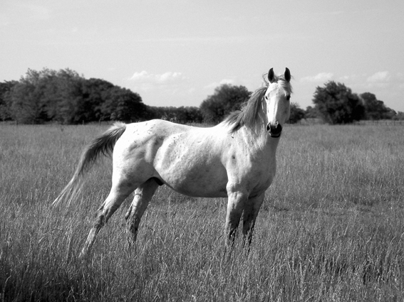
Yegua Mora

Slide 24
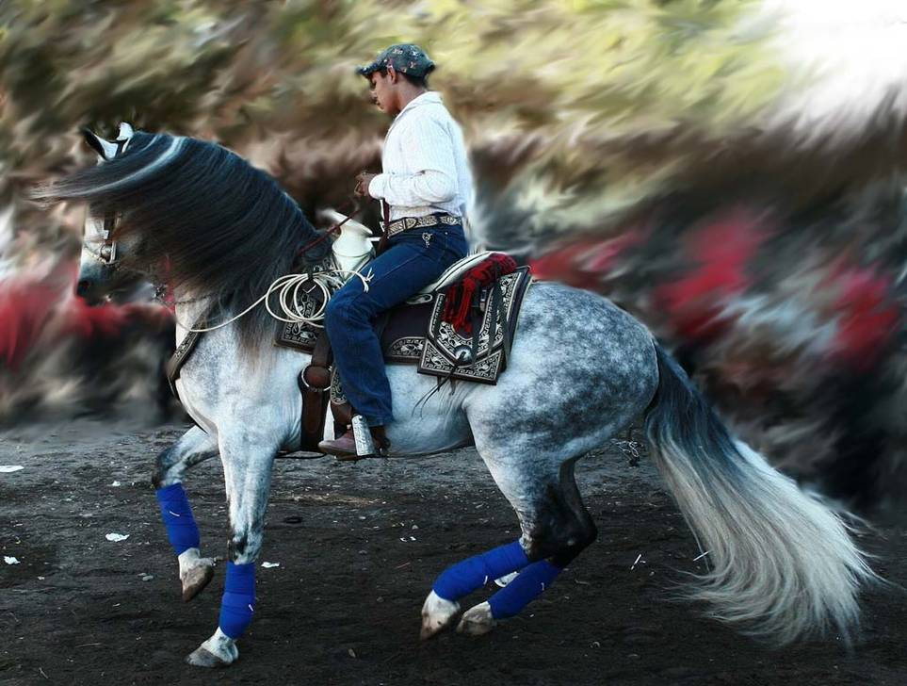

Slide 25
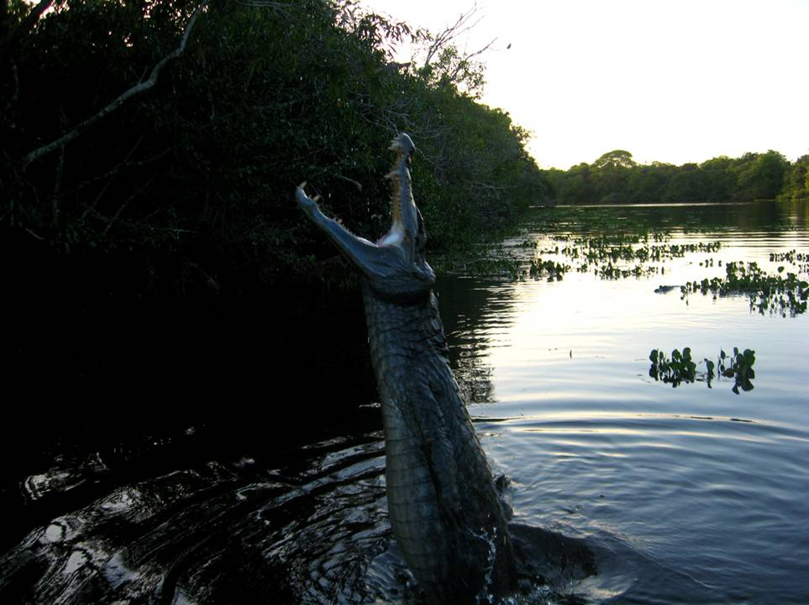

Slide 26
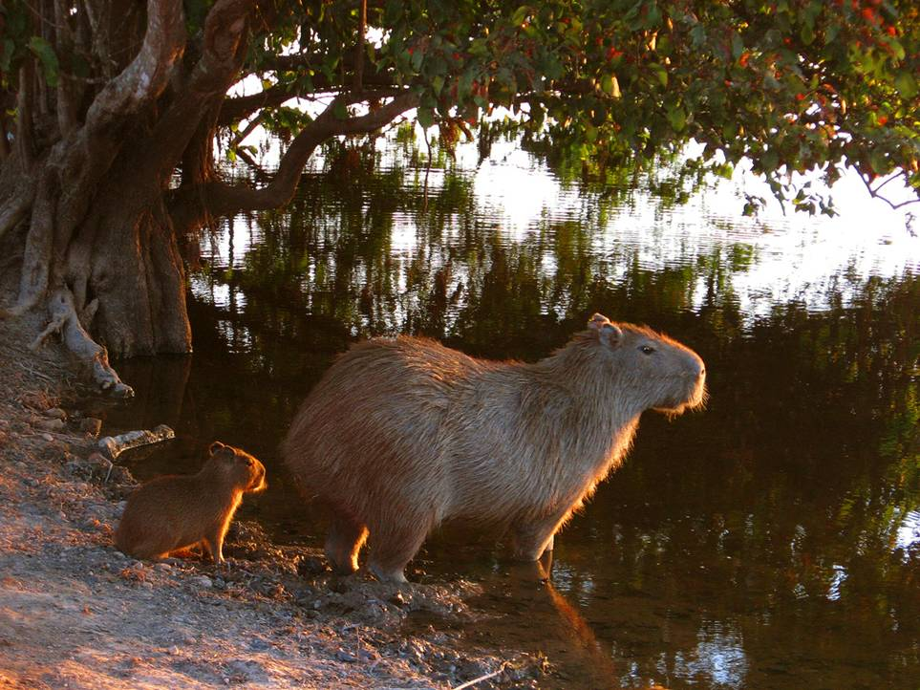
Chiguire

Slide 27
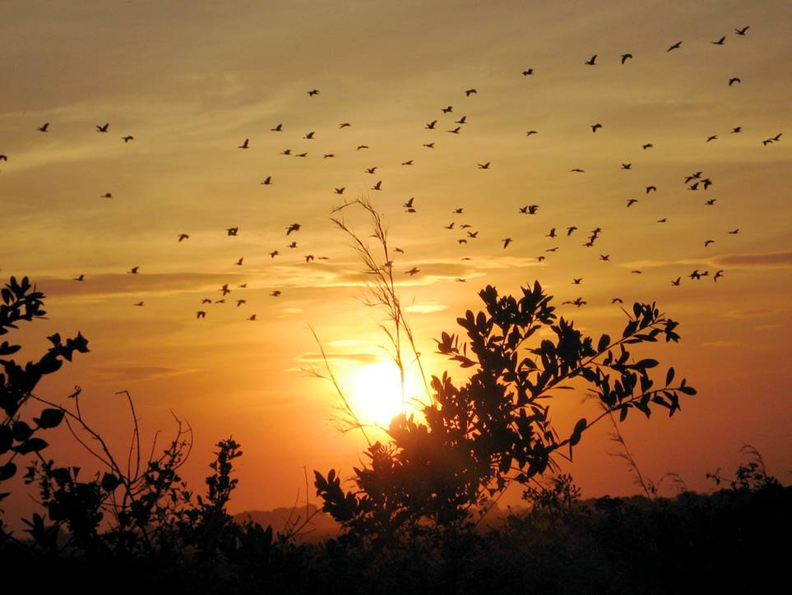
Madrugada Llanera
Laly Bustamante
Canta MARIO SUAREZ
ratico8@hotmail.com

Slide 28



Accede a la sección que desees desde aquí:
Propia Creación
De la Red
Dedicatorias | Fechas Especiales | Graciosos
Historia y Arte | Lugares | Musicales
Naturaleza y Ciencias | Política | Reflexión
Religiosos | Románticos | Salud
Dedicatorias | Fechas Especiales | Graciosos
Historia y Arte | Lugares | Musicales
Naturaleza y Ciencias | Política | Reflexión
Religiosos | Románticos | Salud
Si deseas recibir pps periódicamente en tu correo electrónico subscríbete aquí:

